Slide 1

“井子过三关”

Slide 2
1、写一个失败的测试案例
2、修改代码，让测试通过
3、重构案例或代码

Slide 3
练习步骤
step1：按需求编写一个测试案例，且运行不通过，表示新增了未实现的需求。
step2：修改程序代码，让测试案例通过
step3：
  可以重构代码、案例，重构过程中不允许增删改现有代码功能
  如果不需要重构，可以返回到step1，按需求再新增一个测试案例

Slide 4
练习要求与建议
两个人结对：上台之前两人先商量要做的事情，上台后可以一个人讲解思路，一个人编码
每次做个小需求：台上5分钟时间不长，做少一点，做好一点
可回退代码：若有案例不通过，允许回退代码至全部通过的情况
不要重写现有案例：除非案例不满足需求
  可以重构，即不修改功能

Slide 5
井字过三关的游戏规则
井字过三关是一款操作简单的井字旗游戏。一方打圈（O），一方打叉（X），轮流在3乘3的格上打上自己的符号，最先以横、直、斜任一方式连成三点一直线者胜，一方胜出，游戏即结束

Slide 6
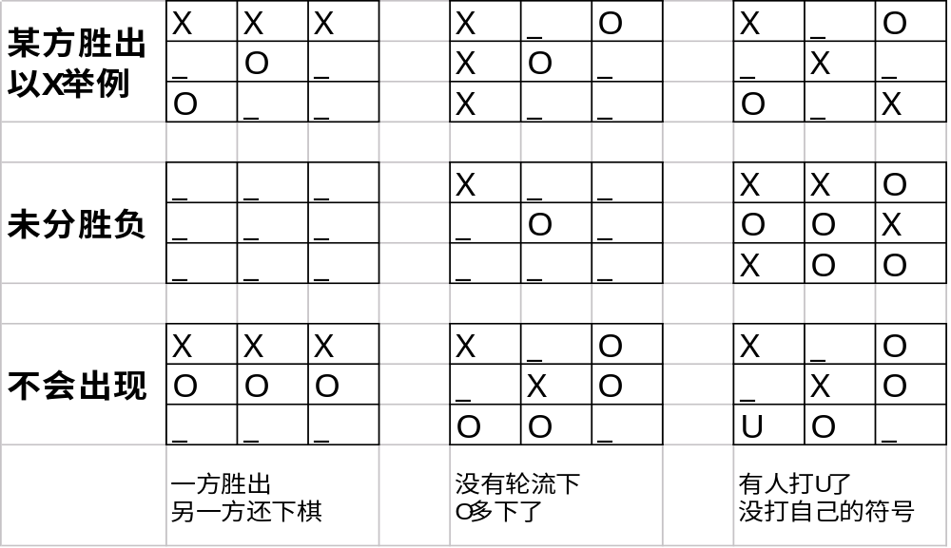
棋局分析

Slide 7
题目
提供一个函数，输入一个表示棋盘的二维数组，函数判断棋况，给出战况
输入
  二维数据举例：
  String[][] chessboard = new String[][]{
  {"X","X","X"},
  {"_","O","_"},
  {"O","_","_"}
  };
  未下棋的位置使用_（下划线）表示
输出
  如果O胜，返回O
  如果X胜，返回X
  如果未分胜负，返回- （-是减号）
  如果棋盘有误，返回error

Slide 8
我们的目标
每完成一个迭代（step1-》step-》step3），我们的代码都会是一个可以交付的产品
可能产品的功能会简单点，但它在某些场景下是可用的了。
*建议：
  先考虑基本功能的实现
  再考虑异常情况的处理

